Slide 1

电子信息与通信学院通信工程专业
毕业论文答辩
《移动网络数据挖掘的研究与应用》
指导老师：王邦
报告人：徐聪
Notes:
自我介绍
向各位老师在今天下午不辞辛苦参加我的论文答辩表示衷心的感谢，接下来我将本论文设计的目的和主要内容向各位老师作一汇报，恳请各位老师批评指导

Slide 2
01
选题背景
02
论文内容&结构
03
相关知识综述
04
具体设计及实现
05
总结与展望
06
致谢

Slide 3
01
选题背景

Slide 4
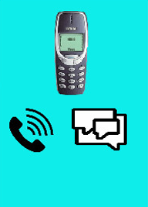
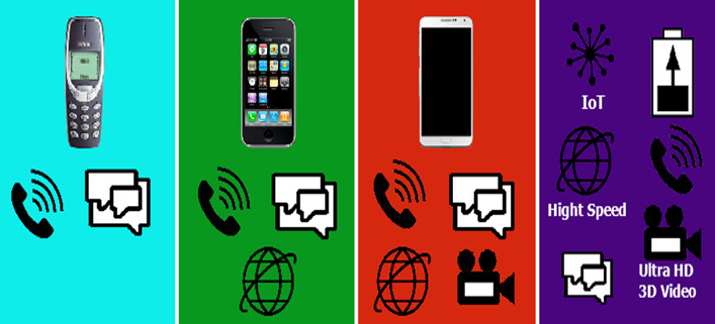
01
选题背景
我国通信行业发展历程
2G时代
3G时代
1990s
中国2G发展落后于世界
2000s
3g时代，由我国大唐电信主导提出的 TD-SCDMA 标准被 ITU 确立成为 3G 主流制式
4G时代
5G时代
2010-至今
4G时代，我国发展时间轴基本与世界先进水平国家保持同步，由我国主导的 TDD 通信制式将成为 5G 主流制式。
2020年- ？
5G 时代，我国主动成立 IMT-2020 推进组，积极推进5G 技术标准发展，有望实现技术与市场双引领
Notes:
在我国电信行业飞速发展的同时，运营商开展的业务也在与时俱进，业务的发展也带来了一些网络管理维护上的难题。

Slide 5
01
选题背景
某市级运营商管理范围
Notes:
其网络管理中心负责主要业务包含无线及有线总共十二类业务，支撑十二类业务的背后包含十三类网络、四大类设备。如此众多的业务伴随而来的是海量的数据：日志、参数、拓扑等等。
现在是一个数据化的时代，也是一个移动化的时代。著名分析公司 Gartner 在报告中指出未来的公司都将是数据公司。
但是对于运营商来说，面对巨量的数据，传统的管理手段必然不可行，因此需要将大数据及数据挖掘技术引入到网络管理维护工作中来，大数据建设是数据挖掘的基础
大数据意味着对数据的获取、存储、分析、呈现等方式都提出了新的挑战，

Slide 6
01
选题背景
运营商网络数据管理现状
数据来源多样化
数据分析浅层化
数据呈现单一化
与传统的数据来源较为单一不同，由于现在运营商的业务扩展，所以不同业务的数据存放的服务器也不同，单一的数据来源可以依靠人工或者简单的采集脚本进行采集，但是数据来源增加后，传统的方法就显得低效和不可行了，此外数据量的增加也对数据采集的实时性提出了更高的要求
运营商虽然拥有海量的数据，但是传统的分析方式只注重于简单的统计，难以从价值密度较低的数据中挖掘深层关联以及结论
目前部分运营商的网络运维是交给代维人员进行代理维护的，由于缺乏统一的行业标准，代维人员水平参差不齐，导致最后结果的呈现形式较为原始和不直观

Slide 7
01
选题背景
总结
对于运营商来说，面对巨量的数据，传统的管理手段必然不可行，因此需要将大数据及数据挖掘技术引入到网络管理维护工作中来，大数据建设是数据挖掘的基础
大数据意味着对数据的获取、存储、分析、呈现等方式都提出了新的挑战。
因此，如何对传统运维方式的这几个方面进行革新成为了建设大数据系统，从而实现对数据的深层价值挖掘的关键点。与此同时，运营商也希望通过这一举措，将复杂的网络进行高效的管理，这对于提升用户感知、网络优化、网络规划等多方面都具有实际的意义。

Slide 8
02
论文内容&结构

Slide 9
02
论文结构
绪论
相关知识综述
第一章
第二章
主要介绍论文的选题背景以及研究意义，介绍了当前运营商在网络管理维护工作中的窘境，由此提出运用大数据以及数据挖掘技术在相关工作中的作用以及意义，随后对本文所作的工作进行了简要的介绍。
对运营商的网络现状进行了介绍，介绍了运营商的网络数据管理现状；还对建设大数据系统地相关技术知识进行了概述，包括了数据采集、数据存储、数据呈现方式，为实际的探索应用确立了思路与基础。
移动网络数据挖掘应用的设计与实现
第三章
第四章
总结与展望
包括对系统的需求分析、系统架构以及部分功能的设计及实现，包括了数据采集、数据呈现。本章还就如何利用大数据系统进行在异常检测问题上使用数据挖掘方法进行了初步的探索
主要对本文所作工作进行总结，总结本文的创新点以及在实际应用中的意义，同时指出设计上的不足，为未来的工作方向做出展望。

Slide 10
02
论文内容
1
2
3
数据采集难点解决
数据分析应用尝试
数据呈现展示
提出采用主动监控的方式采集数据并在采集数据后对数据进行预处理及存储，为上层的分析和应用提供数据基础，同时针对运营商的多系统多数据源这一现状这里提出采用区别于传统采集手段的分布式采集系统。
在采集模块采集预处理存储后的数据基础上进行分析，尝试从价值密度较低的数据中挖掘出对运营商网络管理有利的结论或建议。具体来说，本文就网络情况监控中的 KPI 异常检测问题进行了分析，并提出了利用数据挖掘来解决问题的一种思路。
提出采用丰富的图表形式来对数据分析结果进行直观有效的展示，使得网络管理运维人员能够更加清晰直观地了解网络情况，能对网络问题及时做出应对。
Notes:
本文就数据挖掘技术在运营商网络管理和分析中的可行性应用展开探索性讨论，从运营商现状出发，结合实际情况以及运维中的痛点进行分析，提出建设大数据系统应用数据挖掘技术解决运维难题是未来的趋势这一观点，并由此利用建设大数据系统的方法尝试解决运营商面临的海量数据的采集及处理问题， 同时还在大数据系统的基础上运用数据挖掘技术解决运维难题进行了初步的尝试
具体来说分为以上三个部分

Slide 11
03
相关知识综述

Slide 12
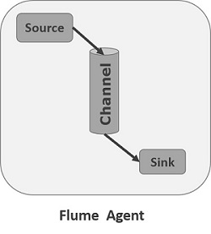
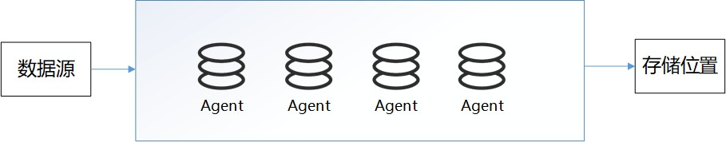
03
相关知识综述
Apache Flume
Flume 是 Apache 旗下的一款开源的、高可靠、可扩展、易管理的分布式数据采集系统，除此之外 Flume 还具有数据预处理功能。
Flume 的设计是由一个一个的代理（agent）组成的代理网络作为管道，管道两端分别是数据源和目的地。
Notes:
Flume 的设计是由一个一个的代理（agent）组成的代理网络作为管道，管道两端分别是数据源和目的地。每一个 agent 由采集器（Source）、传输通道（Channel）、及注入器（Sink）组成。采集器负责接收输入数据并将数据送入传输通道；传输通道主要作用是对数据进行缓存，在传输给注入器之前对数据进行缓存，缓存方式可以根据配置文件配置成内存、文件、JDBC 等；注入器的作用是将数据从传输通道钟读取出来，随后发送给下一个代理或最终目的地（存储空间）。

Slide 13
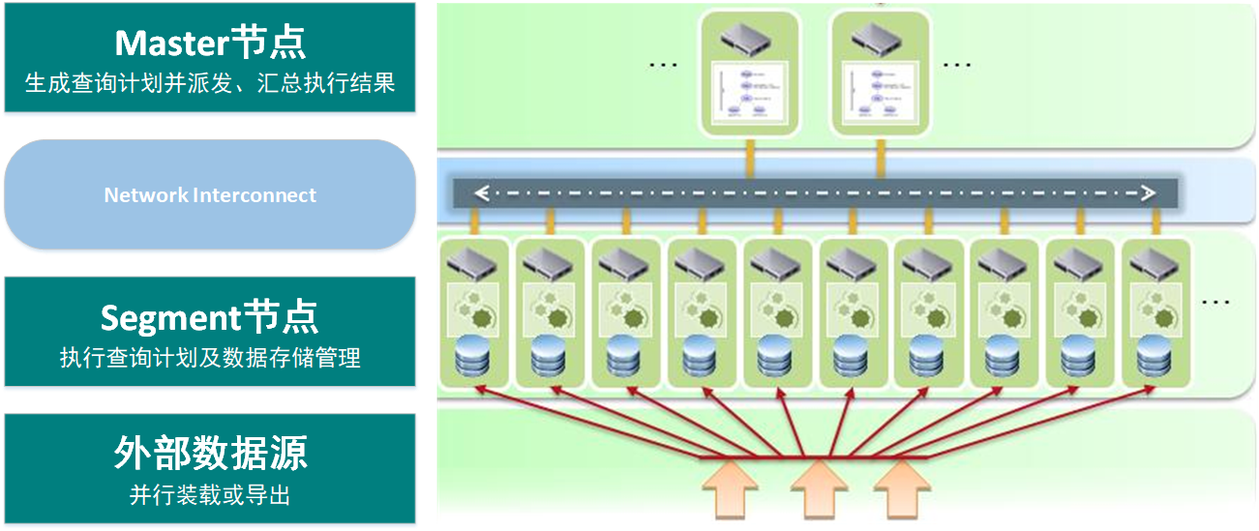
03
相关知识综述
GreenPlum
GreenPlum 是一个关系型数据库集群. 是由多个独立的数据库服务组合而成的逻辑数据库
它的组件分成三个部分 Master 节点、segment 节点、Master 与 segment 之间的 Interconnecte。
Notes:
其中 Master 和 segment 本身就是独立的数据库服务器。不同之处在于，Master 只负责应用的连接，生成查询计划并将计划拆分，然后下发给 segment 节点，Segment 节点查询后的结果返回给 Master 节点，Master 节点对返回的查询结果进行汇总，然后返回最终结果给应用，而它本身它只存储一些数据，并不负责运算。

Slide 14

03
相关知识综述
FineBI
FineBI 是一款商业智能软件工具，提供强大的可视化图表，表格以及过滤组件，用户只需在操作面板中简单拖拽，就可以绘制各种样式的精美图表，并可以进行数据钻取，联动和过滤操作，能够对输入的数据进行快速直观的展现
Notes:
该工具还提出了极具实用价值的业务数据包概念，借助业务数据包我们可以轻松实现按照业务对数据进行分类、管理和权限配置。业务数据包是 FineBI 多维数据库在前端的映射，通过业务包的创建和设置，使得多维数据库和业务分析需求的衔接更加紧密自然。

Slide 15
04
具体设计实现

Slide 16
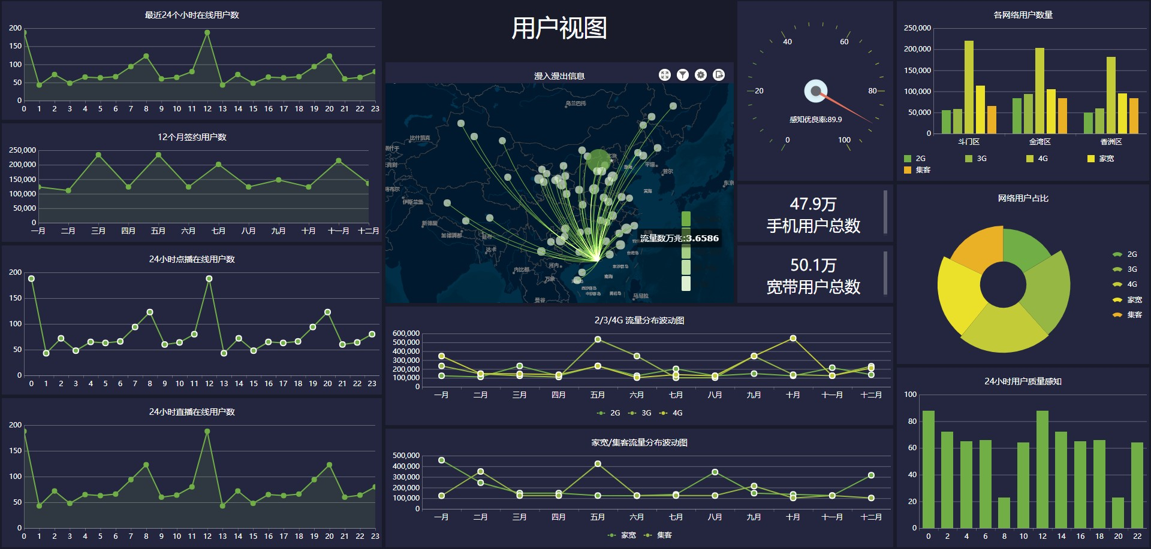
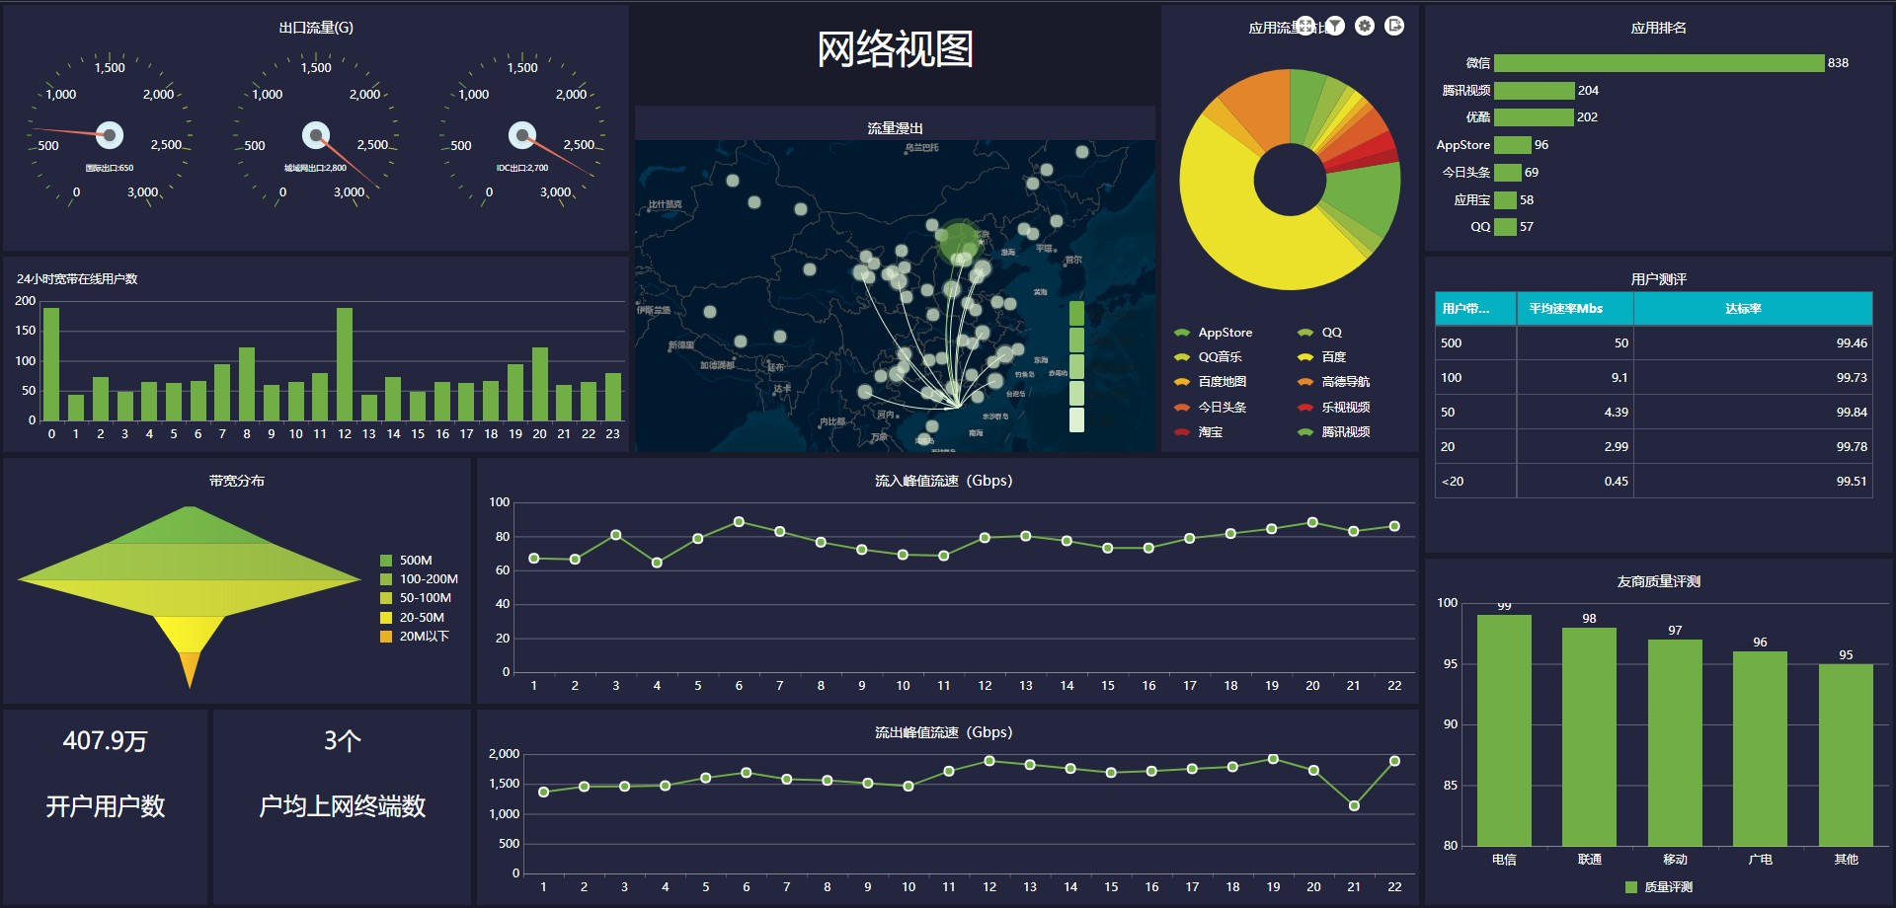
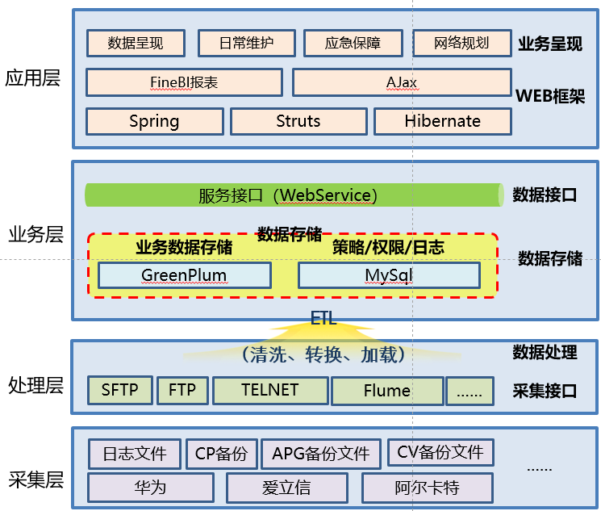
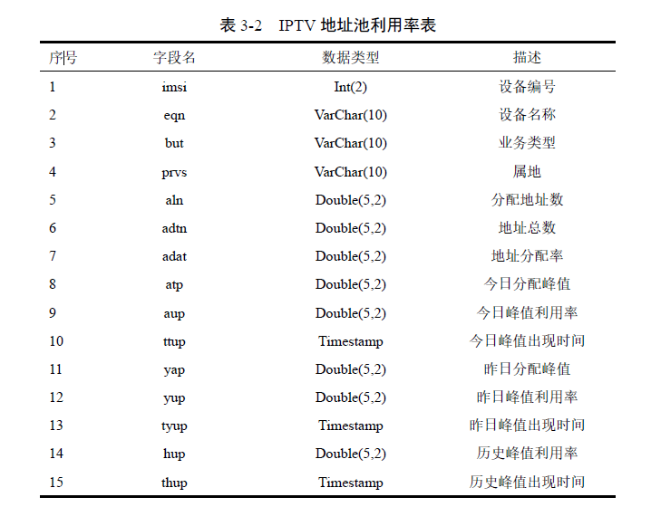
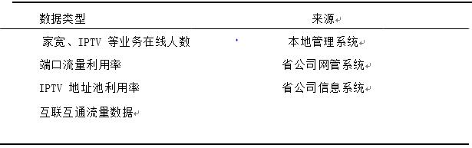
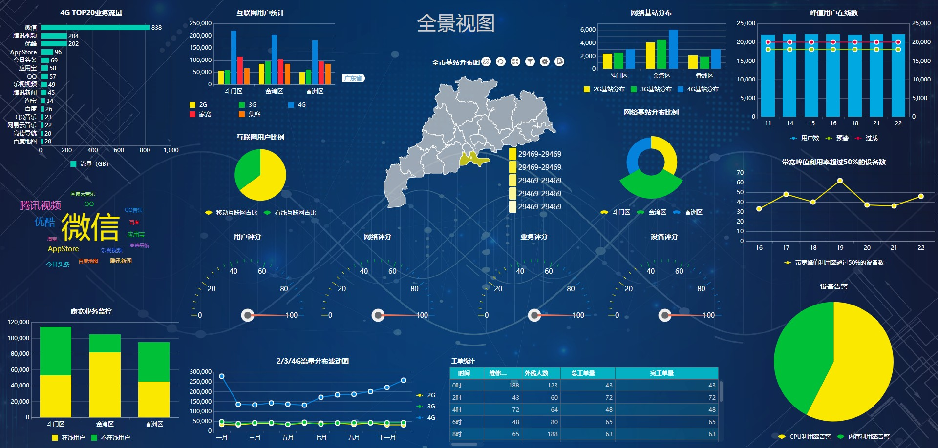
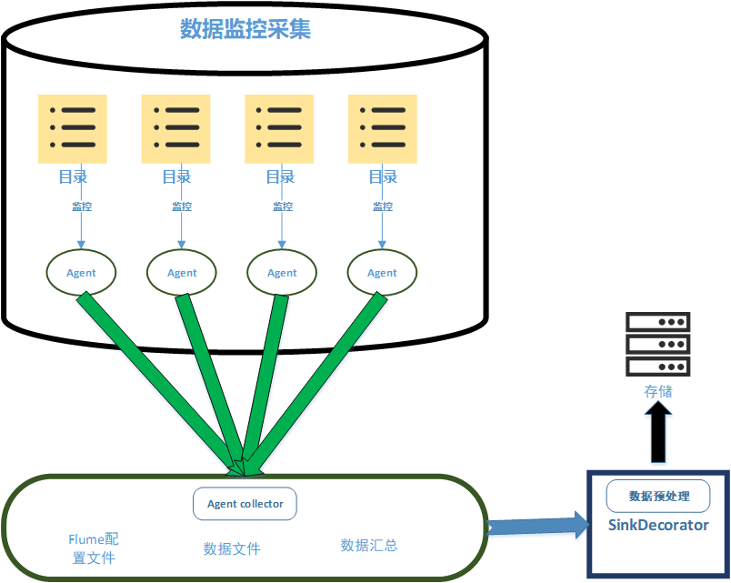
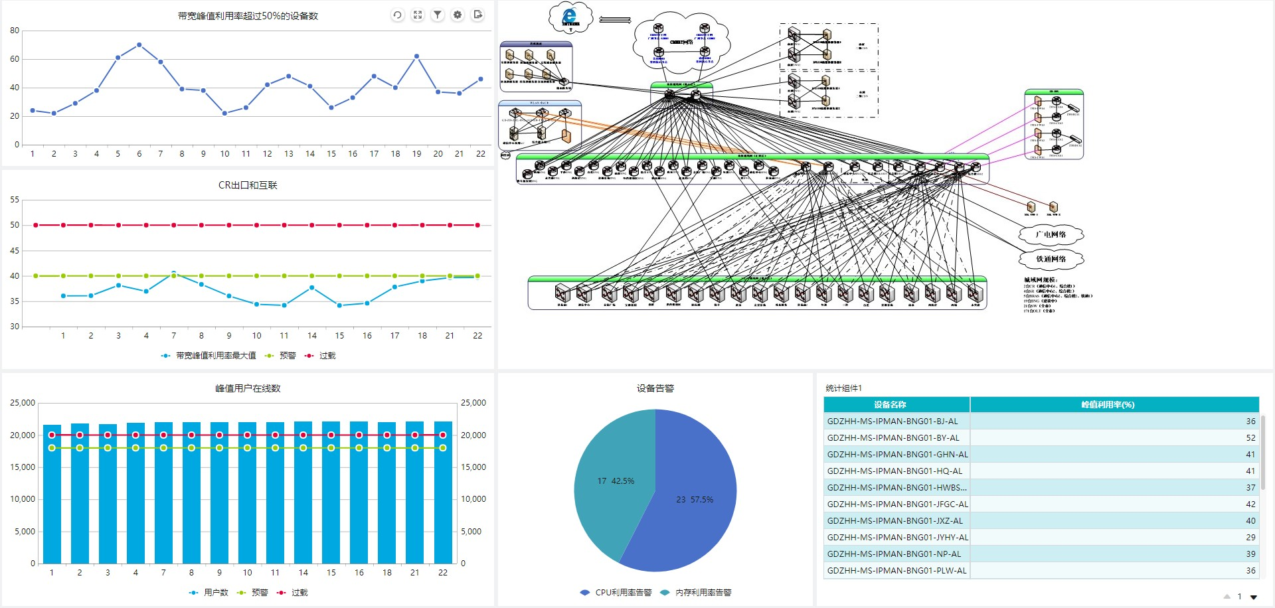
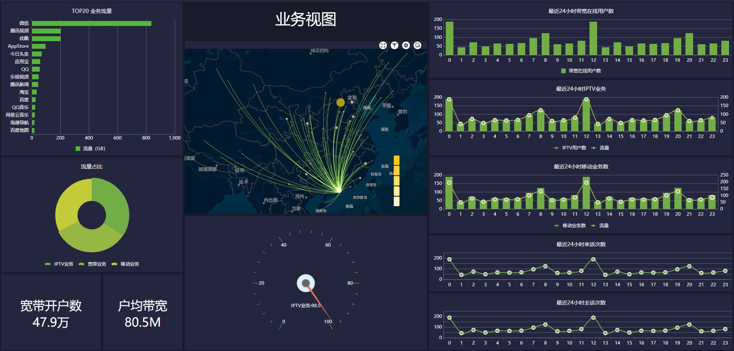
04
具体设计实现
Notes:
其中处理层提供 SFTP\ FTP\ TELNET\ SNMP 等多种实时\非实时的采集方式，这些采集方式用于在未连接到服务器上的设备中进行数据采集，同时也为了采集某些不常用的数据，而前文提到的 Flume 技术就从已有系统的服务器上进行日志、数据采集，同时这两种方式都留有一定扩展性。
数据存储功能采用 GreenPlum 存储采集要求高频及海量的业务指标数据，而 mysql 用来存储策略、权限、日志等常用文件
上层应用层通过数据接口调用数据进行网络维护工作的支撑，其中数据呈现部分通过 ajax 对数据进行实时更新以及 FineBI 软件进行前端呈现。
数据呈现部分应该具有以下功能
(1) 多种图表展示功能。针对不同类型的数据通过不同类型的图表进行数据呈现，使得呈现重点一目了然。
(2) 针对不同维度，呈现不同的界面内容，使得各专业人员对所关心对象能够细化了解详情。

Slide 17
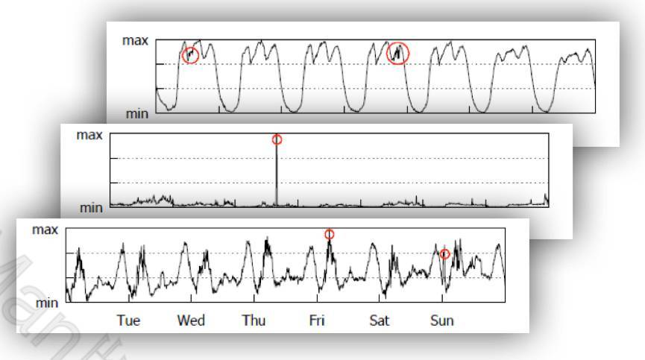
04
具体设计实现
数据分析举例
问题描述
在城域网维护过程中，存在着大量的KPI指标（链路利用率、端口状态、CPU利用率、内存利用率…），当这些KPI指标发生异常时，如何能够快速检测。
输入
一根待标注的KPI曲线和一段已经标注出的异常片段（模板）
输出
KPI曲线上与模板相似的异常片段
Notes:
以上是大数据系统工程性的设计，这里还给出了就系统建成后对于如何运用大数据以及数据挖掘技术解决实际网络管理难题的场景和思路

Slide 18

04
具体设计实现
数据分析举例
数据
无监督分类器
使用
指定
预分类数据
标记工具
检测器
离线训练
特征
标记
准确性倾向
机器学习算法（如随机森林）
分类阈值调整
最新异常分类器
在线检测
数据
检测器
特征
最新异常分类器
检测结果
Notes:
以上是大数据系统工程性的设计，这里还给出了就系统建成后对于如何运用大数据以及数据挖掘技术解决实际网络管理难题的场景和思路

Slide 19
05
总结与展望

Slide 20
05
总结与展望
通过阅读国内外运营商开展大数据建设的案例分析，结合当前技术发展趋势对典型运营商开展大数据建设的必要性和可行性进行了分析；其次通过了解当前的大数据建设手段和技术，对系统中的部分功能进行了实现，更加确定了开展大数据建设的可行性；最后就运营商网络管理中的一个难题场景给出了利用大数据和数据挖掘技术来解决问题的一种思路。
在总结文章工作的同时，也必须承认本文工作仍然存在着不足，如没有考虑到大数据并行处理的设计和实现，以及当运用数据挖掘技术解决运维故障问题时，实际历史数据中同种故障发生次数较少这一事实，即训练集规模不够容易造成欠拟合这一问题，这些不足都是在将来工作中希望得到解决的地方。

Slide 21
06
致谢

Slide 22

06
致谢
转眼间，我在华科已经度过了四年本科时光，虽然我很荣幸能够留在华科继续我的硕士阶段的学习，但这篇文章对我来说更是对我本科阶段学习的总结。
衷心感谢电信学院的各位老师，老师们的谆谆教导与严谨的治学态度使得我能够在学习科研的道路上坚定地走下去。
感谢我的导师王邦教授，王老师不仅在论文撰写、研究方法上给予了我很大的帮助与启发，更在关于人生的思考、为人处世上给我树立了学习的榜样，使我终生受益。
感谢今天在座的各位答辩老师，在百忙之中挤出时间来对我的毕业设计进行指导建议，向各位老师表示由衷的感谢。

Slide 23
感谢聆听！
THANK YOU!
《移动网络数据挖掘的研究与应用》
指导老师：王邦
报告人：徐聪

